Slide 1


Phòng PTSPANM – Team 2
Review Code
Chủ đề: Tìm hiểu về Xác thực 2 lớp với OTP (TOTP)
CV: PhongND

Slide 2

01
Xác thực 2FA
02
Phương pháp OTP
03
Quy trình xác thực TOTP
04
QR code và Google Authenticator
05
Triển khai
Nội Dung
06
Kết luận

Slide 3
01
Xác thực 2FA

Slide 4
1. Xác thực 2FA
1. Xác thực 2FA là gì ?
- 2FA là viết tắt của Two-Factor Authentication
2. Mục đích
- Tăng cường bảo mật cho cho người dùng và hệ thống
3. Các phương pháp phổ biến
- Sử dụng SMS
- Sinh trắc học (vân tay, khuôn mặt, giọng nói)
- OTP
Notes:
Two-factor authentication có nghĩa là xác thực 2 lớp (2 bước)
Mục đích của việc xác thức 2 yếu tố là tangw cường bảo mật cho cả 2 phía người dung và hệ thống.
+ về phía người dùng, đảm bảo được dữ liệu và thông tin cá nhân không dễ thể bị tiết lộ 1 cách dễ dàng
+ về phía hệ thống, hạn chế được phần nào các hành vi truy cập trái phép.
Các phương pháp phổ biến: sau bước xác thực đầu tiên là User và Pass thông thường là : sms, sinh trắc học, và phương pháp chủ yếu là OTP

Slide 5
02
Phương pháp OTP

Slide 6
2. Phương pháp OTP
2.1. Xác thực OTP
OTP là viết tắt của One Time Pasword,
+ là mã bảo mật được thiết kế dung 1 lần.
+ OTP thường là 1 chuỗi ký tự hoặc chữ số.
+ hiệu lực 30s -> 2 phút và chỉ có hiệu lực 1 lần.

Slide 7
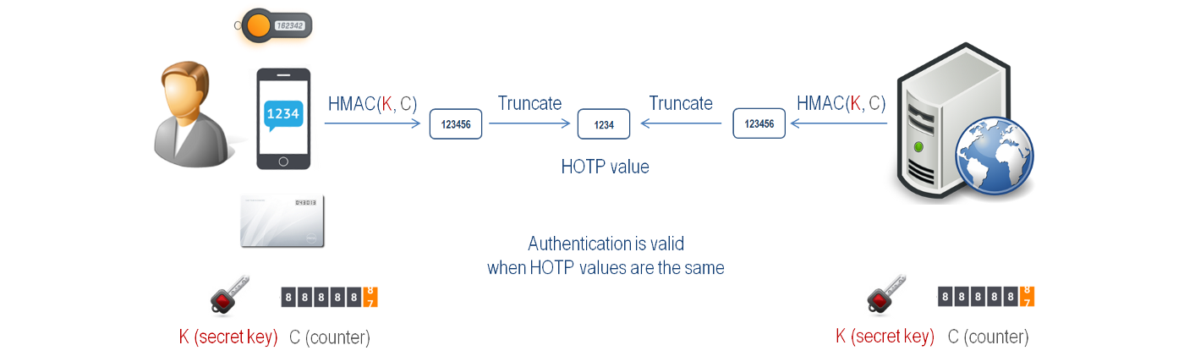
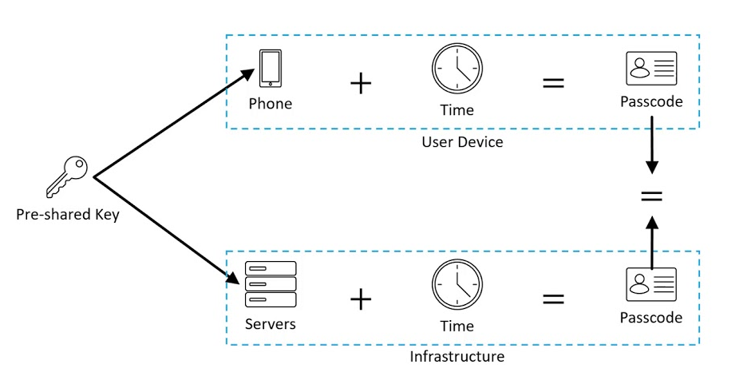
2. Phương pháp OTP
2.2. HOTP và TOTP
HOTP
Algorithm
https://pinonote.wordpress.com/2018/11/27/thuat-toan-hmac-based-one-time-password-algorithm-hotp-va-time-based-one-time-password-totp-trong-google-authenticator/
TOTP
Algorithm
Notes:
HOTP: yêu cầu phía người dùng và máy chủ phải đồng bộ 1 bộ đếm (counter, và hàm mã hóa)
TOTP: sử dụng thời gian thực hiện tại kết hợp với public key được chia sẻ

Slide 8
03
Quy trình xác thực TOTP

Slide 9
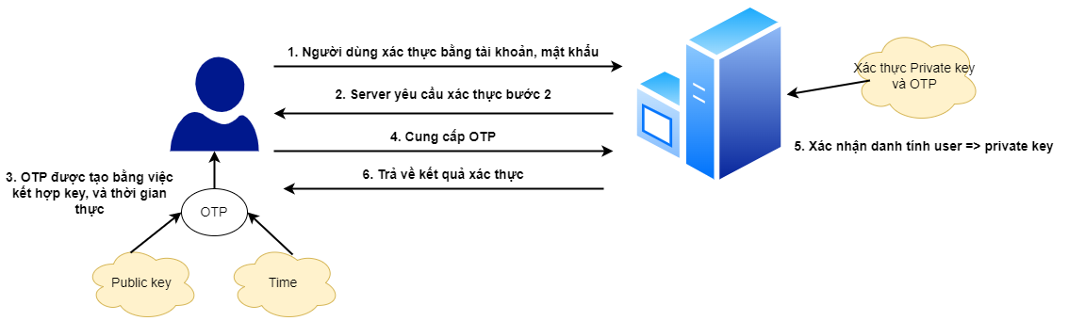
3. Quy trình xác thực TOTP
3.1. Áp dụng kỹ thuật mã hóa BDS
- RSA, DSA, PKCS
- Sinh cặp keypair
+ Public key được phép chia sẻ (mã hóa)
+ Private key giữ bí mật (giải mã)
Quy trình xác thực TOTP

Slide 10
04
QR Code và GG Authenticator

Slide 11
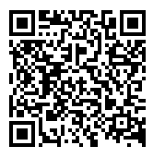
4. Qrcode và google Auth
4.1. QR Code
- Là 1 hình ảnh, chứa thông tin mã hóa của 1 chuỗi ký tự
4.2. Google Authenticator
- Là 1 ứng dụng tạo OTP theo thời gian với 1 public key nhận vào
- Scan QR để lấy public key, yêu cầu thông tin QR phải được format:
otpauth://totp/DevOps2?secret=HI5HSVJ2ONLGYUBRFBUWK6JXNUWEWPC3EFUW2R2KGFFEASZSF5LA

Slide 12
05
Triển khai

Slide 13
5. Triển khai
Kịch bản demo
Client (đã xác thực user và pass thành công)
Người dùng quét QR lấy Pb, Tạo OTP
Truy cập ứng dụng
Yêu cầu QR code (public key)
Bước 1
Bước 2
Bước 3
Bước 4
Bước 5
Tạo cặp (Pr, Pb)
Trả về Pb đã được mã hóa QR
Server xác thực OTP với Pr
Server

Slide 14
06
Kết luận

